Slide 1

第3章
文字与段落

Slide 2



3.1 基本的文字排版
3.2 描述文本的语义化、结构化元素
3.3 块级元素与行内元素
3.4 无语义的容器元素
3.5 使用字符实体表示特殊字符
3.6 添加注释
3.7 列表
3.8 综合实例——简单文字网页

Slide 3

HTML5 基础
文字是网页中传达信息的最基本元素，本章我们学习文字的基本样式和段落设计。
本章学习目标：
（1）能够在网页中添加和编辑各种文本信息。
（2）能够进行文字段落等基本版式的设计。
（3）可以使用各级标题文字。
（4）能够突出强调某些文本。
（5）掌握各种形式列表的实现。

Slide 4

3.1 基本的文字排版
在编辑文字时，需要对文字进行必要的段落排版等，本节介绍HTML文字排版的基础标记。

Slide 5

3.1.1 段落<p>
段落标记是成对的<p>和</p>，在开始标记和结束标记之间的文字形成一个段落。当浏览器显示一个段落时，通常在段落前后加入少许额外的纵向空间。

Slide 6
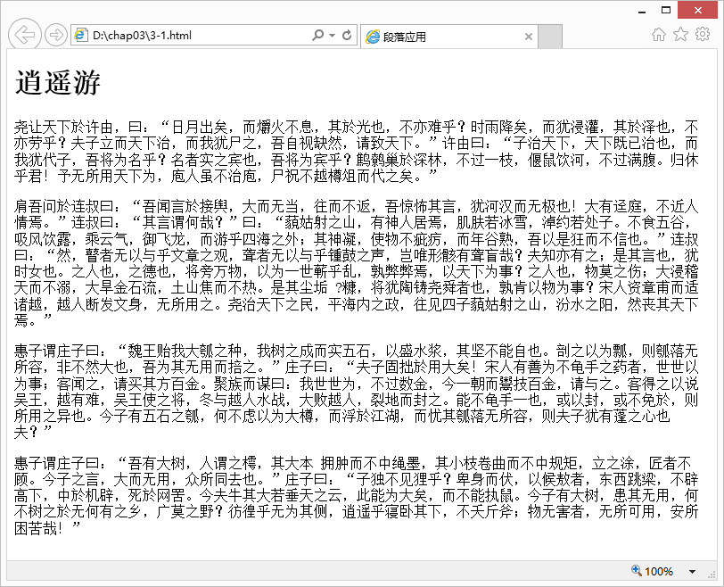
部分代码如下：
【例3-1】段落应用（3-1.html）
<body>
<h1>逍遥游</h1>
<p>
尧让天下於许由，……
</p>
<p>
肩吾问於连叔曰：“吾闻言於接舆……
</p>
<p>
惠子谓庄子曰：“魏王贻我大瓠之种，……
</p>
<p>
惠子谓庄子曰：“吾有大树，……
</p>
</body>

Slide 7

3.1.2 控制换行<br>
换行要使用标记<br>，它的作用与普通文档里插入回车符意义相同，都表示强制性的换行。
<br>标记是一个“空标记”，在需要换行的位置，只需要添加<br />即可，一个<br />表示一个换行，多个<br />表示多个换行。

Slide 8
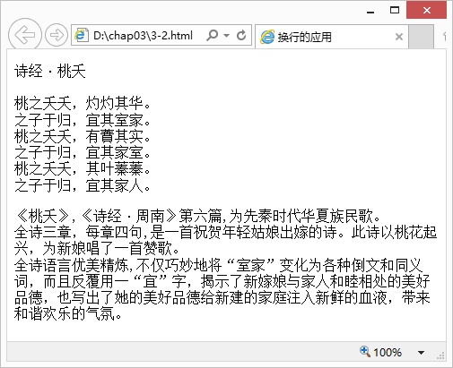
部分代码如下：
【例3-2】换行应用（3-2.html）
<body>
<p>
诗经·桃夭<br />
<br />
桃之夭夭，灼灼其华。<br />
之子于归，宜其室家。<br />
桃之夭夭，有蕡其实。<br />
之子于归，宜其家室。<br />
桃之夭夭，其叶蓁蓁。<br />
之子于归，宜其家人。
</p>
<p>
《桃夭》,《诗经·周南》第六篇......
</p>
</body>

Slide 9
3.1.3 预先格式化<pre>
pre是preformat（预格式化）的简写，使用<pre></pre>标记对网页中文字进行预先格式化设置后，被包围在 pre 元素中的文本通常会保留空格和换行符，而文本一般会呈现为等宽字体。

Slide 10
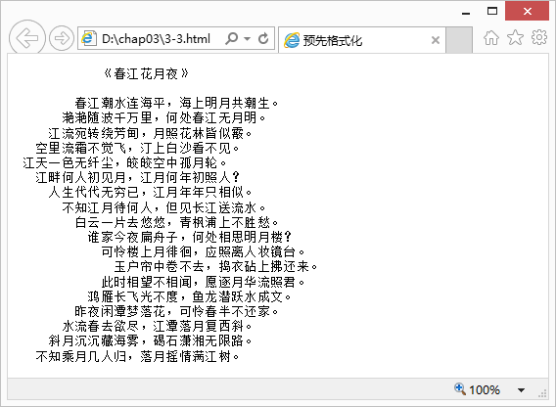
【例3-3】使用预先格式化（3-3.html）

Slide 11
部分代码如下：
<body>
<pre>
《春江花月夜》
春江潮水连海平，海上明月共潮生。
滟滟随波千万里，何处春江无月明。
江流宛转绕芳甸，月照花林皆似霰。
空里流霜不觉飞，汀上白沙看不见。
江天一色无纤尘，皎皎空中孤月轮。
江畔何人初见月，江月何年初照人？
人生代代无穷已，江月年年只相似。
不知江月待何人，但见长江送流水。
白云一片去悠悠，青枫浦上不胜愁。
谁家今夜扁舟子，何处相思明月楼？
可怜楼上月徘徊，应照离人妆镜台。
玉户帘中卷不去，捣衣砧上拂还来。
此时相望不相闻，愿逐月华流照君。
鸿雁长飞光不度，鱼龙潜跃水成文。
昨夜闲潭梦落花，可怜春半不还家。
水流春去欲尽，江潭落月复西斜。
斜月沉沉藏海雾，碣石潇湘无限路。
不知乘月几人归，落月摇情满江树。
</pre>
</body>

Slide 12
3.1.4 水平线<hr>
<hr>标记用于在网页中创建一条横线，它是一个空标记。
在HTML4中，允许对水平线的宽度、颜色、粗细、对齐方式、阴影等属性进行设置，而HTML5不再支持这些属性，水平线的样式可以通过CSS进行设置。而且即使不使用<hr>元素，也可以使用HTML某些元素和CSS样式设置，制作出各式各样水平线效果。

Slide 13
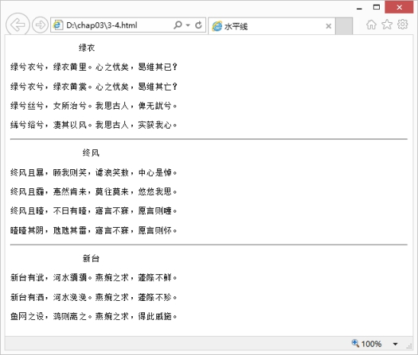
【例3-4】使用水平线（3-4.html）

Slide 14
部分代码如下：
<body>
<pre>
绿衣
绿兮衣兮，绿衣黄里。心之忧矣，曷维其已？
绿兮衣兮，绿衣黄裳。心之忧矣，曷维其亡？
绿兮丝兮，女所治兮。我思古人，俾无訧兮。
絺兮绤兮，凄其以风。我思古人，实获我心。
</pre>
<hr />
<pre>
终风
终风且暴，顾我则笑，谑浪笑敖，中心是悼。
终风且霾，惠然肯来，莫往莫来，悠悠我思。
终风且曀，不日有曀，寤言不寐，愿言则嚏。
曀曀其阴，虺虺其雷，寤言不寐，愿言则怀。
</pre>
<hr />
<pre>
新台
新台有泚，河水瀰瀰。燕婉之求，蘧篨不鲜。
新台有洒，河水浼浼。燕婉之求，蘧篨不殄。
鱼网之设，鸿则离之。燕婉之求，得此戚施。
</pre>
</body>

Slide 15
3.1.5 标题文字<h1>-<h6>
HTML文档包含6级标题<h1> - <h6>，<h1>定义最大的标题，<h2>-<h6>依次减小，<h6>定义最小的标题。
当然标题文字的大小和样式也可以由CSS样式来定义。

Slide 16
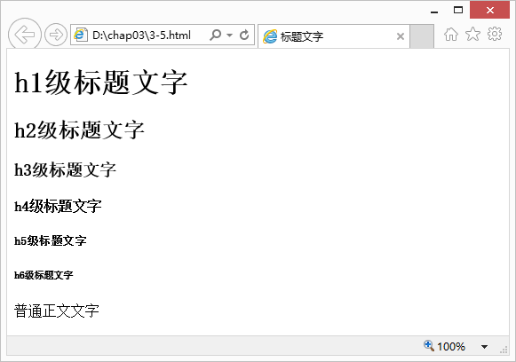
【例3-5】使用标题元素（3-5.html）
部分代码如下：
<body>
<h1>h1级标题文字</h1>
<h2>h2级标题文字</h2>
<h3>h3级标题文字</h3>
<h4>h4级标题文字</h4>
<h5>h5级标题文字</h5>
<h6>h6级标题文字</h6>
<p>普通正文文字</p>
</body>

Slide 17
3.2 描述文本的语义化、结构化元素
一些文本需要从语义和视觉上呈现出来，这就需要将文本结构化，简单说就是在进行文本编辑时需要对某些文本进行必要的强调，或者标记此文本需要在CSS中进行样式设置进行强调。

Slide 18
3.2.1 强调文本<b>/<i>/<em>/<strong>
<b>、<i>、<em>和<strong>元素都有强调文本的作用，一般<b>和<strong>表现为粗体，<i>和<em>表现为斜体。
1. <b>元素
<b>标记原本含义是加粗，现在表示“文体突出”文字，通俗讲就是普通段落文字中突出不安分的文字，并把这部分文本呈现为粗体文本。
其基本语法格式如下：
<b>重要的文本</b>

Slide 19
2. <i>元素
<i>标记原本只是倾斜，现在用来体现与文本中其余部分不同的部分，并把这部分文本呈现为斜体文本。
其基本语法格式如下。
<i>不同的文本</i>
<b>和<i>是文字样式元素，曾经没有任何语义，就是用来控制文字的长相的，因此又称为表象元素，是一度不推荐使用的标记。在HTML5中，<b>和<i>元素有了语义，用于强调某些文本的重要性，或者为以后CSS样式设置提供建议。

Slide 20
3. <em>元素
<em>在HTML4和HTML5中，都表示emphasized text，即“强调的文本”，也有说法认为HTML5中，<em>表示有压力的强调，意义基本一致。
其基本语法格式如下。
<em>强调的文本<em>
4. <strong>元素
<strong>在HTML4中，表示strong emphasized text，即“更强调的文本”，在HTML5中其含义变成了important text，即“重要的文本”。
其基本语法格式如下。
<strong>重要的文本<strong>

Slide 21
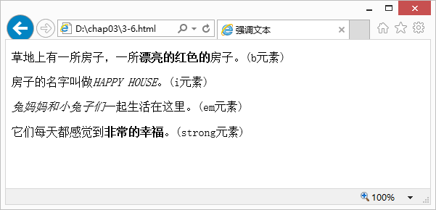
【例3-6】使用强调文本（3-6.html）

Slide 22
本例分别使用了b元素、i元素、em元素和strong元素。从视觉效果
上b元素和strong元素表现出粗体，i元素和em元素表现为斜体，从含义
上四者均存在一定的差异，当然其含义更重要的是将来在使用CSS样式控
制时给出的建议。
部分代码如下：
<body>
<p>草地上有一所房子，一所<b>漂亮的红色的</b>房子。(b元素)</p>
<p>房子的名字叫做<i>HAPPY HOUSE</i>。(i元素)</p>
<p><em>兔妈妈和小兔子们</em>一起生活在这里。(em元素)</p>
<p>它们每天都感觉到<strong>非常的幸福</strong>。(strong元素)</p>
</body>

Slide 23

3.2.2 作品标题<cite>
<cite>标记用来定义作品（比如书籍、歌曲、电影、电视节目、绘画、雕塑等）的标题。

Slide 24
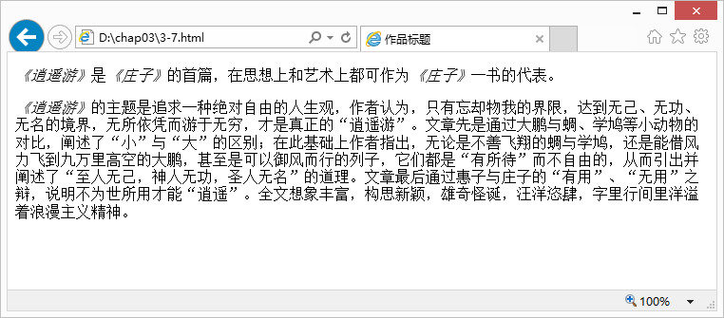
【例3-7】使用cite元素（3-7.html）

Slide 25
部分代码如下：
<body>
<p>
<cite>《逍遥游》</cite>是<cite>《庄子》</cite>的首篇，在思想上和艺术上都可作为<cite>《庄子》</cite>一书的代表。
</p>
<p>
<cite>《逍遥游》</cite>的主题是追求一种绝对自由的人生观，作者认为，只有忘却物我的界限，达到无己、无功、无名的境界，无所依凭而游于无穷，才是真正的“逍遥游”。…….
</p>
</body>

Slide 26
3.2.3 小型文本<small>
<small></small>标记将旁注呈现为小型文本。免责声明、注意事项、法律限制或版权声明等通常都使用小型文本，小型文本有时也用于新闻来源、许可要求等。对于由em元素强调过的或由strong元素标记为重要的文本，small 元素不会取消对文本的强调，也不会降低这些文本的重要性。

Slide 27
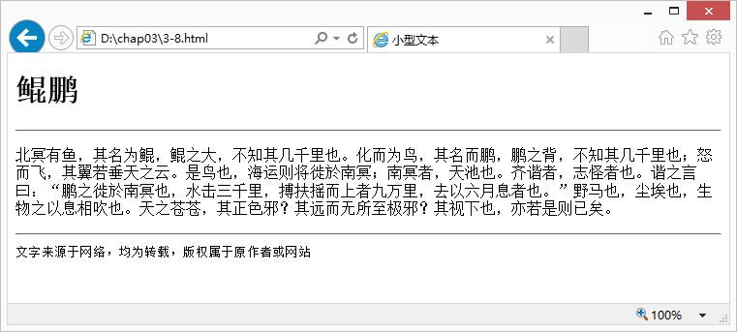
【例3-8】使用小型文本（3-10.html）

Slide 28
部分代码如下：
<body>
<h1>鲲鹏</h1>
<hr />
<p>
北冥有鱼，其名为鲲，鲲之大，不知其几千里也。…….
</p>
<hr />
<small>文字来源于网络，均为转载，版权属于原作者或网站</small>
</body>

Slide 29
3.2.4 标记文本改变<ins>/<del>
<ins>标记定义文档中的插入文本，和<del>标记一起使用，来描述对文档的更新和修正。<del>表示删除的文本，浏览器中通常以删除线文本显示，<ins>表示新添加的文本，浏览器中通常以下划线文本显示。
其基本语法如下：
<ins>插入的文本</ins>
<del>删除的文本</del>

Slide 30
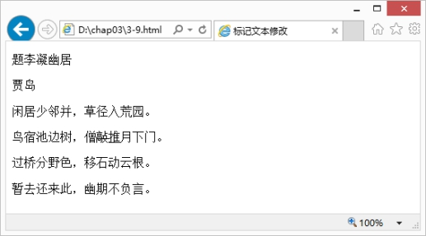
【例3-9】文本增删（3-9.html）。

Slide 31
部分代码如下：
<body>
<p>题李凝幽居</p>
<p>贾岛</p>
<p>闲居少邻并，草径入荒园。</p>
<p>鸟宿池边树，僧<del>敲</del><ins>推</ins>月下门。</p>
<p>过桥分野色，移石动云根。</p>
<p>暂去还来此，幽期不负言。</p>
</body>

Slide 32
3.2.5 文字上下标<sup>/<sub>
<sub>标记可定义下标文本，<sup>标记可定义上标文本。
其基本语法如下：
<sub>下标文本</sub>
<sup>上标文本</sup>

Slide 33
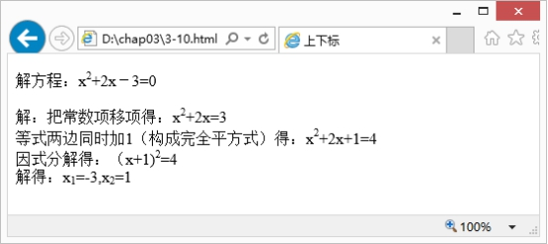
【例3-10】使用上下标（3-10.html）。

Slide 34
部分代码如下：
<body>
<p>
解方程：x<sup>2</sup>+2x－3=0
</p>
<p>
解：把常数项移项得：x<sup>2</sup>+2x=3 <br />
等式两边同时加1（构成完全平方式）得：x<sup>2</sup>+2x+1=4 <br />
因式分解得：(x+1)<sup>2</sup>=4 <br />
解得：x<sub>1</sub>=-3, x<sub>2</sub>=1
</p>
</body>

Slide 35
3.2.6 旁注<ruby>/<rt>/<rp>
<ruby>、<rt>和<rp>是HTML5新增标记。<ruby> 标记定义需要被旁注的文本（文本的注音或解释），<rt> 标记定义文本的注音或解释，还包括可选的rp元素，定义当浏览器不支持ruby元素时显示的内容，其基本语法如下：
<ruby>
文本<rt>文本的注音或解释</rt>
</ruby>
<ruby>
文本<rt>文本的注音或解释</rt>
</ruby>

Slide 36
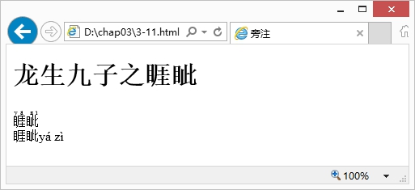
【例3-11】使用注音（3-11.html）。

Slide 37
部分代码如下：
<body>
<h1>龙生九子之睚眦</h1>
<ruby>
睚眦<rt>yá zì</rt>
</ruby>
<br />
<ruby>
睚眦<rt><rp>（</rp>yá zì<rp>）</rp></rt>
</ruby>
</body>

Slide 38
3.2.7 日期时间<time>
<time>标记是HTML5的新增标记，用来定义日期时间。
网页中经常会出现日期和时间信息，但过去一直没有标准的方式来标注，<time>标记的出现便是为了解决这个问题，其目的是让搜索引擎等其它程序可以更容易的提取日期时间信息。
基本语法：
<time datetime=" " pubdate=" ">元素内容</time>

Slide 39
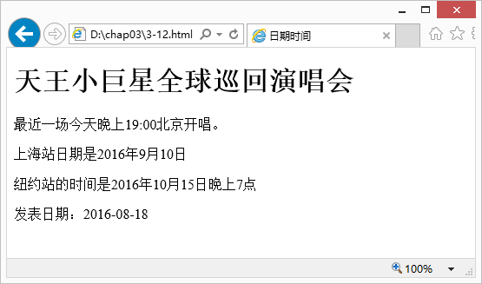
【例3-12】定义日期时间（3-12.html）。

Slide 40
本例使用了各种形式的日期和时间，它们并不会有特殊的显示效果，其作用主要在于
为搜索引擎等其它程序提供日期时间信息。
部分代码如下：
<body>
<h1>天王小巨星全球巡回演唱会</h1>
<p>最近一场今天晚上<time>19:00</time>北京开唱。</p>
<p>上海站日期是<time datetime="2016-09-10">2016年9月10日</time></p>
<p>纽约站的时间是<time datetime="2016-10-15 19:00">2016年10月15日晚上7点</time></p>
<p>发表日期：<time pubdate>2016-08-18<time></p>
</body>

Slide 41
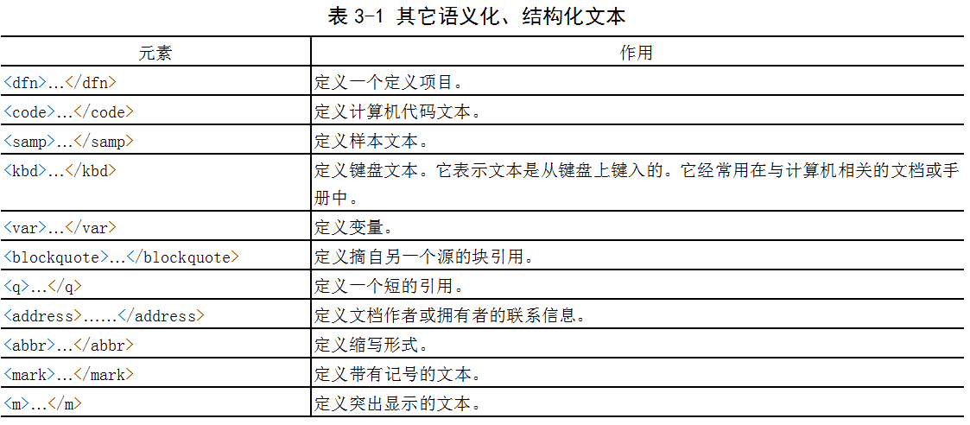
3.2.8 其它语义化、结构化文本

Slide 42
3.3 块级元素与行内元素
文档<body>部分出现的元素，它们可以被分为块级元素和行内元素。
块级元素在浏览器中显示时，就好像在它的首尾都有一个换行符。例如<p>、<h1>-<h6>、<pre>、<address>、<header>、<nav>和<footer>等。
行内元素则可以出现在某一行句子中而不必新起一行。例如<b>、<i>、<em>、<strong>、<sup>、<sub>、<small>、<ins>、<del>和<cite>等都是行内元素。
从严格意义上讲，行内元素不可以包含块级元素，并且只能处于块级元素内， 而块级元素则可以包含块级元素，也可以包含行内元素。

Slide 43
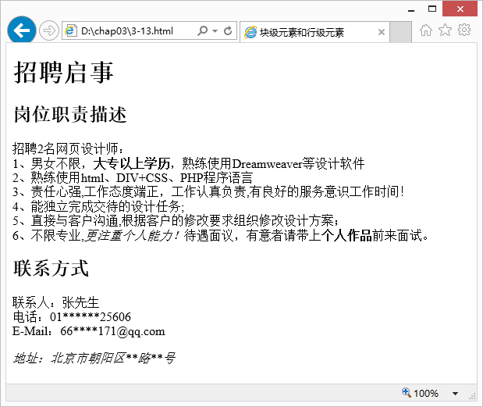
【例3-13】使用块级元素和行内元素（3-13.html）。

Slide 44
部分代码如下：
<header>
<h1>招聘启事</h1>
</header>
<h2>岗位职责描述</h2>
<p>
  招聘2名网页设计师：<br/>
  1、男女不限，<b>大专以上学历</b>，熟练使用Dreamweaver等设计软件 <br />
  ……
  6、不限专业,<i>更注重个人能力！</i>待遇面议，有意者请带上<strong>个人作品</strong>前来面试。
</p>
<h2>联系方式</h2>
<p>
联系人：张先生 <br />
电话：01******25606 <br />
E-Mail：66****171@qq.com <br />
<address>地址：北京市朝阳区**路**号</address>
</p>

Slide 45
3.4 无语义的容器元素
语义即意义，HTML5的语义元素能够为浏览器和开发者清楚的描述其意义，HTML5中大部分标记都是语义元素，本节主要介绍两个无语义元素——<span>和<div>，两者特别是<div>是排版布局很常用的容器类元素。

Slide 46
3.4.1 <div>元素
<div> 元素是块级元素，它是可用于组合其它HTML元素的容器，也就是说<div>标记是一个区块容器标记，可以容纳段落、标题、表格、图片等各种HTML元素。
<div>元素没有特定的含义，如果与 CSS 一同使用，<div> 元素可用于对大的内容块设置样式属性。<div>元素最常见的用途是网页布局，DIV+CSS布局方法取代了使用表格定义布局的老式方法。
在HTML5中<header>等结构化元素出现之前，最常用的组容器就是<div>元素，它代表一个通用的内容块，结合CSS对文档赋予结构。即使在HTML5中，它的这个功用依然被大家广泛认可。

Slide 47
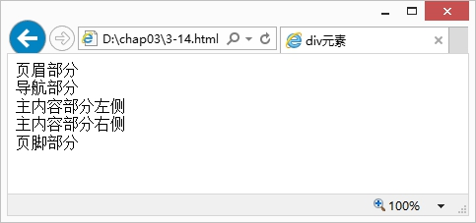
【例3-14】使用<div>分块（3-14.html）
本例使用<div>容器对内容进行分块，在IE11.0中显示效果如图3-14所示，目前看来<div>除了换行没有任何固有样式，而配合CSS就能得到各种不同的样式。图3-15就是对其添加CSS后得到的可能样式之一。

Slide 48
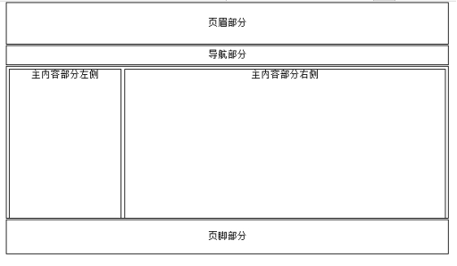
图3-15 使用CSS对上述div元素进行样式控制后可能得到的页面浏览效果

Slide 49
图3-15所示只是一种非常基本的样式，CSS还可对<div>元素的颜色、边框等修饰，留作本书CSS部分学习。
部分代码如下（CSS代码暂时不给出）：
<body>
<div>页眉部分</div>
<div>导航部分</div>
<div>
<div>主内容部分左侧</div>
<div>主内容部分右侧</div>
</div>
<div>页脚部分</div>
</body>

Slide 50
3.4.2 <span>元素
<span>元素是一个行内元素，它是<div>元素的一位表亲，同样是一个没有语义的通用元素，就其本身而言，<span>元素对文档的视觉效果没有任何影响。

Slide 51
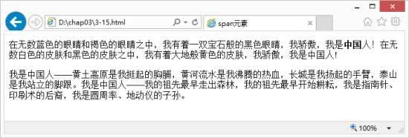
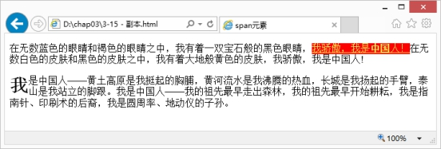
【例3-15】<span>元素应用（3-15.html）。
从图3-16看出，两处<span>元素没有任何视觉效果，但如果配合CSS可以对<span>元素定义的内容进行各种样式设置，图3-17就是其可能的样式之一。
图3-16 <span>元素应用的页面浏览效果
图3-17 CSS修饰span元素后可能的浏览效果

Slide 52
部分代码如下（CSS代码暂时不给出）：
<body>
<p>
在无数蓝色的眼睛和褐色的眼睛之中，我有着一双宝石般的黑色眼睛，<span>我骄傲，我是<strong>中国</strong>人！</span>在无数白色的皮肤和黑色的皮肤之中，我有着大地般黄色的皮肤，我骄傲，我是中国人!
</p>
<p>
<span>我</span>是中国人——黄土高原是我挺起的胸脯，黄河流水是我沸腾的热血，长城是我扬起的手臂，泰山是我站立的脚跟。我是中国人——我的祖先最早走出森林，我的祖先最早开始耕耘，我是指南针、印刷术的后裔，我是圆周率、地动仪的子孙。
</p>
</body>

Slide 53
3.5 使用字符实体表示特殊字符
大多数字母数字字符都可以在HTML文档中直接使用而不会有任何问题，然而，但有一些字符在HTML中具有特殊含义，浏览器很可能会错误理解，这时，就需要使用一组不同的字符代替这些特殊字符，这就是字符实体（也叫转义字符）。
部分常用特殊符号如表3-2所示。

Slide 54
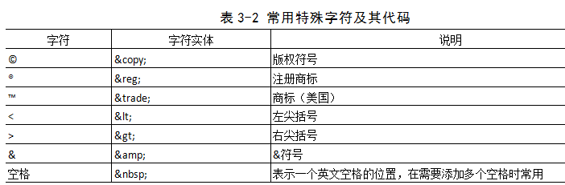

Slide 55
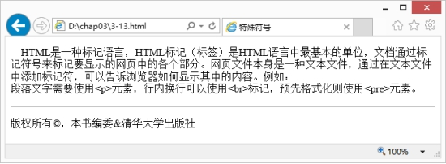
【例3-16】添加特殊符号（3-16.html）。

Slide 56
部分代码如下：
<p>
&nbsp;&nbsp;&nbsp;&nbsp;HTML是一种标记语言，HTML标记（标签）是HTML语言中最基本的单位，文档通过标记符号来标记要显示的网页中的各个部分。网页文件本身是一种文本文件，通过在文本文件中添加标记符，可以告诉浏览器如何显示其中的内容。例如：<br />
段落文字需要使用&lt;p&gt;元素，行内换行可以使用&lt;br&gt;标记，预先格式化则使用&lt;pre&gt;元素。
<hr />
<p>版权所有&copy，本书编委&amp;清华大学出版社</p>
</p>

Slide 57
3.6 添加注释
为了增加代码的可读性，需要对代码进行必要的注释。注释内容不会被浏览器显示出来，它有助于编写者更好的理解、检查和维护文件，从而提高工作效率。
HTML注释的基本形式如下：
<!--
注释内容
...
-->

Slide 58
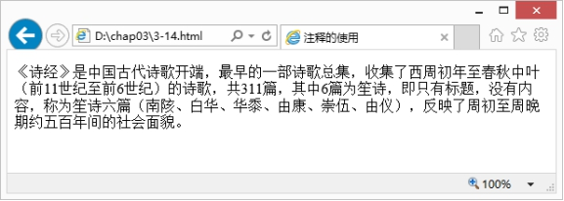
【例3-17】注释的使用（3-17.html）

Slide 59
部分代码如下
<body>
<!--以下内容是关于诗经的-->
<p>
《诗经》是中国古代诗歌开端，最早的一部诗歌总集，收集了西周初年至春秋中叶（前11世纪至前6世纪）的诗歌，共311篇，其中6篇为笙诗，即只有标题，没有内容，称为笙诗六篇（南陔、白华、华黍、由康、崇伍、由仪），反映了周初至周晚期约五百年间的社会面貌。
</p>
</body>

Slide 60
3.7 列表
无序列表：类似于word里的项目符号列表。
有序列表：类似于word里的编号列表。
描述列表：自行指定术语及其定义。

Slide 61
3.7.1 无序列表<ul>
无序列表类似于word中的项目符号列表，列表项排列没有顺序，只以项目符号作为分项标识。无序列表使用<ul>…</ul>标记，需要为每一个列表项使用标记<li>…</li>标记，无序列表的基本语法形式如下：
<ul>
<li>列表项</li>
<li>列表项</li>
...
</ul>

Slide 62
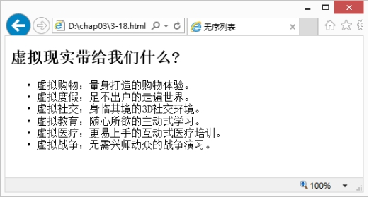
【例3-18】使用无序列表（3-18.html）。

Slide 63
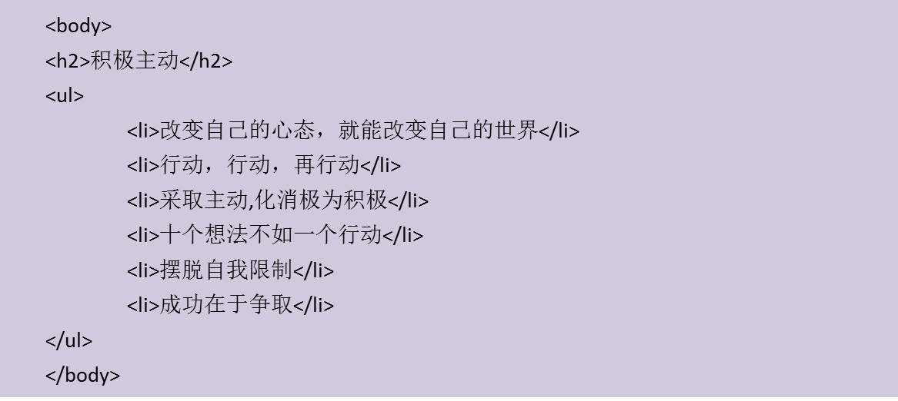
部分代码如下：

Slide 64
3.7.2 有序列表<ol>
有序列表使用标记<ol>…</ol>，其列表项仍然使用标记<li>…</li>，有序列表的基本语法形式如下：
<ol>
<li>列表项</li>
<li>列表项</li>
...
</ol>

Slide 65
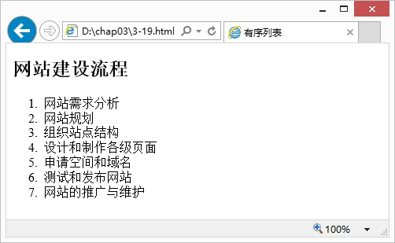
【例3-19】使用有序列表（3-19.html）。

Slide 66
部分代码如下：
<body>
<h2>网站建设流程</h2>
<ol>
<li>网站需求分析</li>
<li>网站规划</li>
<li>组织站点结构</li>
<li>设计和制作各级页面</li>
<li>申请空间和域名</li>
<li>测试和发布网站</li>
<li>网站的推广与维护</li>
</ol>
</body>

Slide 67
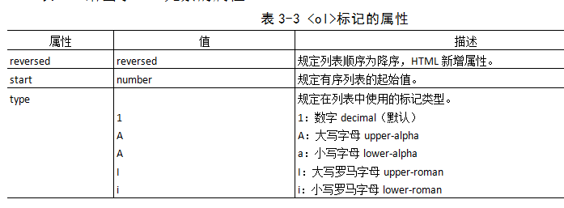
注意：
有序列表的项目符号可以进行改变，在 HTML 4中可以通过"type" 属性来设置，但是不被赞成使用，在 HTML 5 中，<ol>标记保留了“type”属性,但是依然建议将修改项目符号样式交给CSS来完成。

Slide 68
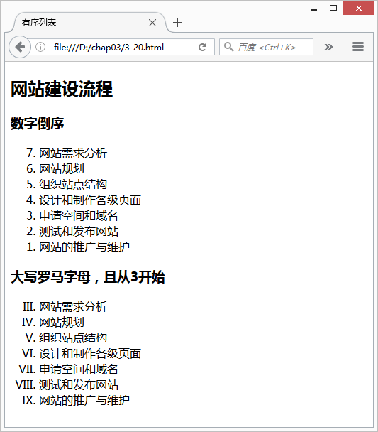

【例3-20】使用有序列表的属性（3-20.html）。

Slide 69
部分代码如下：
<h3>数字倒序</h3>
<ol reversed="reversed">
<li>网站需求分析</li>
<li>网站规划</li>
<li>组织站点结构</li>
<li>设计和制作各级页面</li>
<li>申请空间和域名</li>
<li>测试和发布网站</li>
<li>网站的推广与维护</li>
</ol>
<h3>大写罗马字母，且从3开始</h3>
<ol type="I" start="3">
<li>网站需求分析</li>
<li>网站规划</li>
<li>组织站点结构</li>
<li>设计和制作各级页面</li>
<li>申请空间和域名</li>
<li>测试和发布网站</li>
<li>网站的推广与维护</li>
</ol>

Slide 70
3.7.3 描述列表<dl>/<dt>/<dd>
<dl>元素代表了一个描述列表，由0到多个“术语-描述”组构成，每一组都与一个或多个“术语”（<dt>元素的内容）以及一个或多个“描述”（<dd>元素的内容）相关。
换句话描述，创建描述列表应使用描述列表标记<dl>， <dt>标记定义列表项，<dd>标记用于描述列表中的项目，一个<dl>元素里有若干个<dt>，每一个<dt>元素对应若干个<dd>元素。

Slide 71
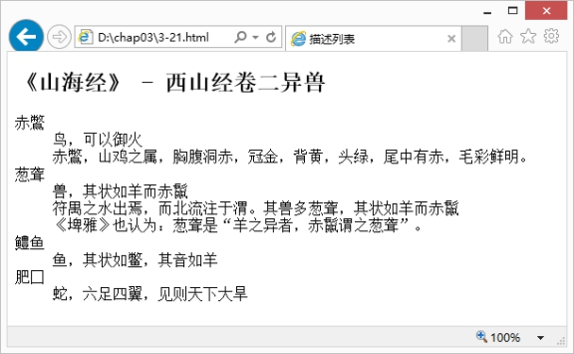
【例3-21】使用描述列表（3-21.html）。

Slide 72
部分代码如下：
<d1>
<dt>赤鷩</dt>
<dd>鸟，可以御火</dd>
<dd>赤鷩，山鸡之属，胸腹洞赤，冠金，背黄，头绿，尾中有赤，毛彩鲜明。</dd>
<dt>葱聋</dt>
<dd>兽，其状如羊而赤鬣</dd>
<dd>符禺之水出焉，而北流注于渭。其兽多葱聋，其状如羊而赤鬣</dd>
<dd>《埤雅》也认为：葱聋是“羊之异者，赤鬣谓之葱聋”。</dd>
<dt>鳢鱼</dt>
<dd>鱼，其状如鳖，其音如羊</dd>
<dt>肥囗</dt>
<dd>蛇，六足四翼，见则天下大旱</dd>
</d1>

Slide 73
3.7.4 列表嵌套
列表的嵌套可以是无序列表、有序列表自身的嵌套，也可以是有序列表和无序列表互相的嵌套。

Slide 74
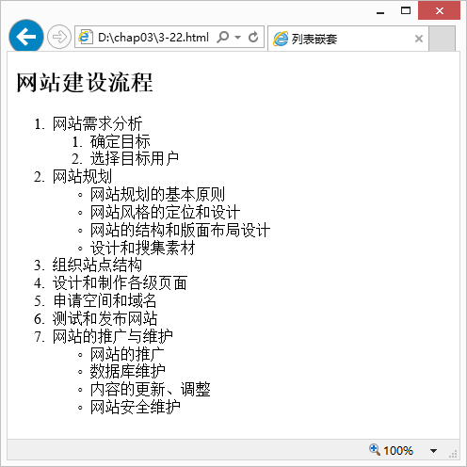
【例3-22】使用列表嵌套（3-22.html）。
图3-24使用列表嵌套的页面浏览效果

Slide 75
<ol>
<li>网站需求分析</li>
<ol>
<li>确定目标</li>
<li>选择目标用户</li>
</ol>
<li>网站规划</li>
<ul>
<li>网站规划的基本原则</li>
<li>网站风格的定位和设计</li>
<li>网站的结构和版面布局设计</li>
<li>设计和搜集素材</li>
</ul>
<li>组织站点结构</li>
<li>设计和制作各级页面</li>
<li>申请空间和域名</li>
<li>测试和发布网站</li>
<li>网站的推广与维护</li>
<ul>
<li>网站的推广</li>
<li>数据库维护</li>
<li>内容的更新、调整</li>
<li>网站安全维护</li>
</ul>
</ol>
部分代码见右侧：

Slide 76

3.8 综合实例——简单文字网页
【例3-23】简单文字网页实现（3-23.html）。

Slide 77
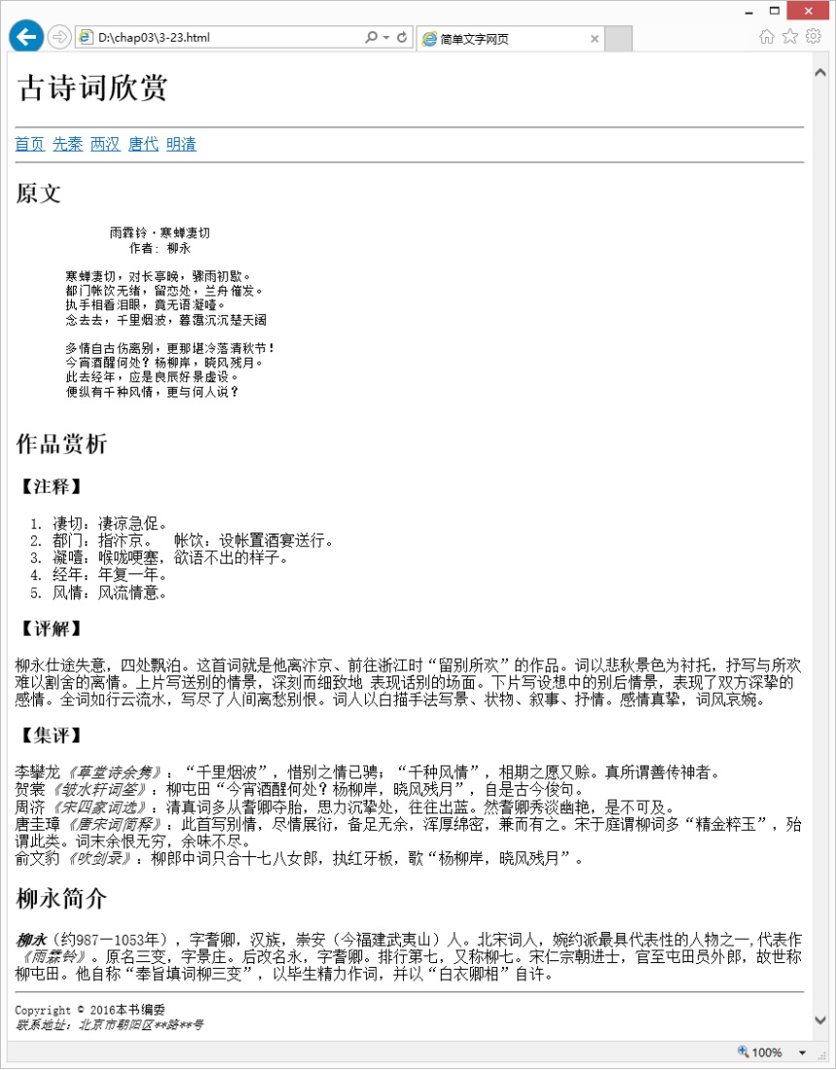
图3-25简单文字网页的浏览效果

Slide 78
部分代码如下：
<body>
<!--页眉部分开始-->
<header>
<h1>古诗词欣赏</h1>
</header>
<!--主内容部分开始-->
<hr />
<nav>
<a href=" ">首页</a>
<a href=" ">先秦</a>
<a href=" ">两汉</a>
<a href=" ">唐代</a>
<a href=" ">明清</a>
</nav>
<hr />
<section>
<h2>原文</h2>
<pre>
雨霖铃·寒蝉凄切
作者: 柳永
寒蝉凄切，对长亭晚，骤雨初歇。
都门帐饮无绪，留恋处，兰舟催发。
执手相看泪眼，竟无语凝噎。
念去去，千里烟波，暮霭沉沉楚天阔
多情自古伤离别，更那堪冷落清秋节！
今宵酒醒何处？杨柳岸，晓风残月。
此去经年，应是良辰好景虚设。
便纵有千种风情，更与何人说？
</pre>
</section>

Slide 79
<section>
<h2>作品赏析</h2>
<h3>【注释】</h3>
<ol>
<li>凄切：凄凉急促。</li>
<li>都门：指汴京。帐饮：设帐置酒宴送行。</li>
<li>凝噎：喉咙哽塞，欲语不出的样子。</li>
<li>经年：年复一年。</li>
<li>风情：风流情意。</li>
</ol>
<h3>【评解】</h3>
<p>
柳永仕途失意，…….
</p>
<h3>【集评】</h3>
<p>
李攀龙<cite>《草堂诗余隽》</cite>：“千里烟波” ……..
</p>
</section>
<section>
<h2>柳永简介</h2>
<b><i>柳永</i></b>（约<time>987</time>—<time>1053</time>年），字耆卿，汉族，崇安（今福建武夷山）人。北宋词人，婉约派最具代表性的人物之一,代表作<cite>《雨霖铃》</cite>。原名三变，字景庄。……
</section>
<hr />
<!--页脚部分开始-->
<footer>
<small>Copyright &copy; 2016本书编委</small>
<small><address>联系地址：北京市朝阳区**路**号</address></small>
</footer>
</body>

Slide 80

第3章结束
认真总结，勤加练习

